Slide 1
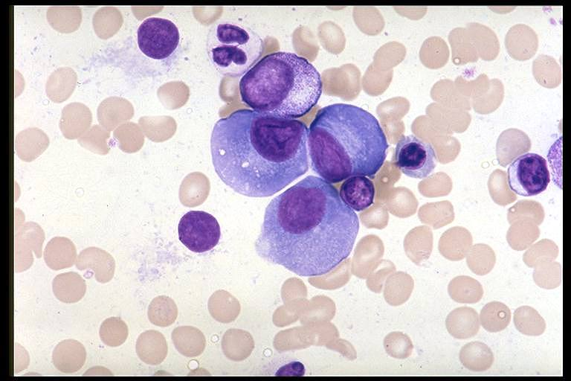
MYELOMATOSE / BENMARGSKREFT
Overlege dr. med. Øyvind Hjertner, Avd. for blodsykdommer, St. Olavs Hospital

Slide 2
Myelomatose
Litt over 1% av alle nye kreftformer
Ca. 300 nye pasienter i Norge hvert år
Gjennomsnittlig alder ved diagnose 70 år
Ingen kjent årsak til sykdommen

Slide 3
MYELOMATOSE
Kreftsykdom med økt vekst av plasmaceller i benmargen, sjelden i blodet
Normalt med 2-3 % plasmaceller i benmargen, ved myelomatose er det over 10%
Normale plasmaceller produserer antistoffer som beskytter oss mot infeksjoner med bakterier og virus
Normale plasmaceller er en viktig del av
immunforsvaret

Slide 4
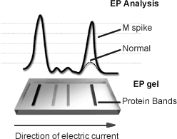
Myelomatose
Plasmacellene ved myelomatose er genetisk skadet, og deler seg og vokser ukontrollert.
De produserer alle sammen et likt antistoff, og dette antistoffet kalles en M-komponent (M = monoklonal)
M-komponenten måles i blodet eller i urinen, og kan brukes som et mål på sykdomsaktivitet og effekt av behandling

Slide 5
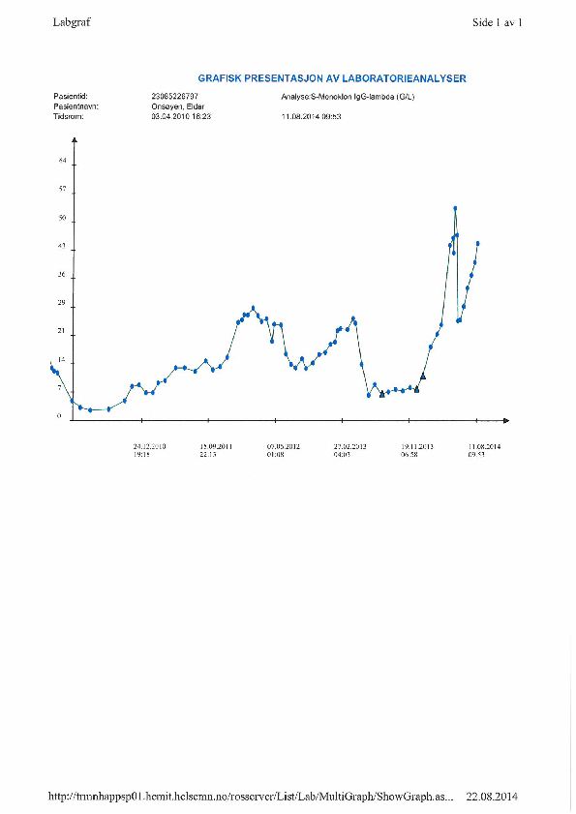
M-komponent
Stiger M-komponenten (ved flere målinger) er det oftest et signal om at aktiviteten i sykdommen øker
Er M-komponenten stabil og lav over tid er det et tegn på at sykdomsaktiviteten er lav
Under behandling bør M-komponenten synke som tegn på effekt av behandlingen

Slide 6
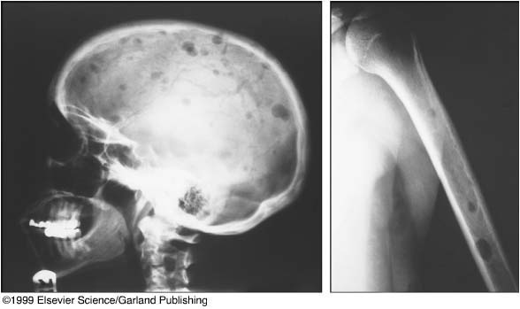
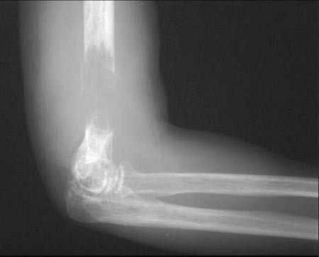
Symptomer på myelomatose
Vondt i ryggen, bedre i ro
Lav blodprosent
Høy senkning (SR)
Nyresvikt
M-komponent i serum eller urin
Hyperkalsemi (høyt kalsium-nivå i blodet)
Tegn til økt nedbrytning av
skjelettet på røntgenbilder

Slide 7
UTREDNING AV MYELOMATOSE
Blodverdier Hb (blodprosent), trombocytter (blodplater),
leukocytter (hvite blodlegemer) som mål på benmargsfunksjon
Kreatinin (nyrefunksjon)
Kalsium-nivå i blodet
Måle M-komponent i blod eller urin
Røntgen-undersøkelse av skjelettet, evt CT eller MR
Benmargsprøve – telle antall plasmaceller

Slide 8
BEHANDLING AV MYELOMATOSE
<65 år, ellers stort sett frisk:
HMAS - høydose melphalan med autolog (egne) stamcellestøtte
1. Pasientene forbehandles med to-tre cellegiftkurer.
2. Cyclofosfamid-kur etterfulgt av G-CSF (vekstfaktor
for normale blodceller). Blodets stamceller lokkes da ut i
blodet og kan høstes og deretter fryses.
3. Høydosert cellegift med melphalan etterfulgt av tilbakeføring
av stamceller etter 2 døgn.

Slide 9
BEHANDLING MYELOMATOSE
>65 år:
- Lavdosert melphalan (Alkeran®) + prednisolon 4 dager hver
5.-6. uke. Ofte 4-6 slike cellegiftkurer.
Ofte tillegg av Thalidomid-tabletter, Revlimid-tabletter eller
Velcade-sprøyter
o

Slide 10
Myelomatose-behandling
Vi har 9-10 tilgjengelige medikamenter mot myelomatose. Ofte blir 2-3 gitt sammen.
Kreftcellene kan over tid bli motstandsdyktig mot medikamentene
Helbredende behandling ikke tilgjengelig i dag
To nye lovende medikamenter er nå tilgjengelig:
- Pomalidomid (Imnovid®)
- Carfilzomib (Kyprolis ®)
Snart kommer antistoff-behandling
som ser lovende ut (daratumumab)

Slide 11
Transplantasjon med benmarg fra annen person
Farlig, og ekstra farlig ved myelomatose
De aller fleste får tilbakefall
Mange får tilleggsplager ved at immun-celler fra den nye benmargen går til angrep på hud og slimhinner, lunger, tarm, lever mm. (Graft-versus-host sykdom)

